Slide 1

Desenvolvimento Web II
Prof. Juliano Caetano – 30/07/2025

Slide 2
Ementa
Aprofundamento dos conceitos de desenvolvimento web, a partir do estudo de linguagens e tecnologias avançadas para criação de aplicações web. Abordagem de conceitos de programação orientada a objetos, arquitetura MVC, frameworks, banco de dados e segurança em aplicações web. Desenvolvimento de projetos práticos de aplicações web com utilização de tecnologias atuais.

Slide 3
Introdução ao desenvolvimento web
O desenvolvimento web refere-se ao processo de criação e manutenção de aplicações web. Envolve a utilização de diversas tecnologias, linguagens de programação, frameworks e ferramentas para desenvolver e hospedar websites que possam ser acessadas por meio de navegadores web. O desenvolvimento web abrange tanto a parte de interface gráfica visual do site, que possibilita a interação com o usuário(conhecida como front-end), quanto a parte de regras funcionais, armazenamento, processamento de dados, etc (conhecida como back-end).

Slide 4
Front-end utiliza-se três tecnologias
HTML (Hypertext Markup Language), linguagem de marcação utilizada para estruturar e organizar o conteúdo de páginas web;
CSS (Cascading Style Sheets), linguagem de estilização utilizada para definir a aparência e o layout dos elementos;
JavaScript, linguagem de programação utilizada para adicionar interatividade e dinamismo às páginas web, permitindo a manipulação do conteúdo e a interação com o usuário via interface gráfica. A partir delas foram criadas diversas bibliotecas e frameworks: Bootstrap, TailwindCSS, React, Angular e Vue.js.

Slide 5
Back-end, linguagens de programação
PHP, Python, Java, JavaScript (Node.js) e outras, para construir a lógica de negócio, se comunicar com bancos de dados, gerenciar a autenticação e a segurança, entre outras funcionalidades. Assim, como no front-end foram criados diversos frameworks baseados nas tecnologias de back-end para facilitar e trazer mais produtividade ao desenvolvimento de aplicações back-end. Entre esses frameworks podemos destacar o Lavavel (PHP), Django (Python), Spring (Java), Express (Node.js). Esses frameworks são baseados em padrões e boas práticas já consolidadas pelo mercado, tornando a construção de aplicações web mais rápidas, otimizadas e mais fáceis de manter.

Slide 6
O papel do desenvolvedor web
O profissional que atua construindo aplicações web é o desenvolvedor web, esse profissional pode atuar no front-end, back-end ou em ambos. Desenvolvedor front-end - responsável por construir a parte visual das aplicações web. Isso envolve a codificação de interface gráfica utilizando HTML, CSS e JavaScript. Desenvolvedor back-end - responsável pela implementação da lógica de negócio e funcionalidades do lado do servidor (parte da aplicação que não é visível ao usuário), tais como processar e armazenar dados, gerenciar a autenticação de usuários, entre outras tarefas. Desenvolvedor full stack - é o profissional que atua no front-end e back-end.

Slide 7
Ferramentas do desenvolvedor web
Escrita do código-fonte (ex: Visual Studio Code)
Armazenamento de código e controle de versão (ex:Github)
Disponibilizando de aplicação online (Apache, Nginx e etc)
Escolha suas ferramentas e domine-as.

Slide 8
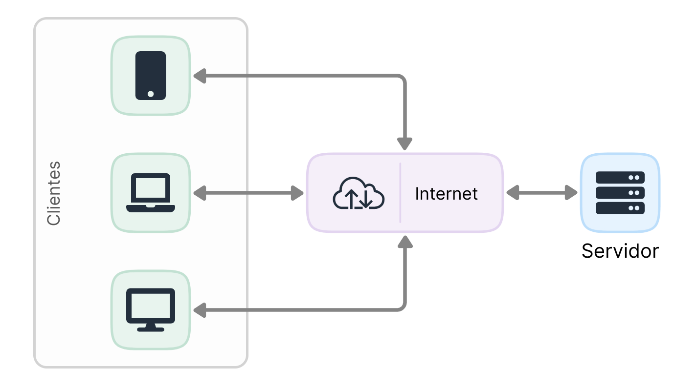
Fundamentos da Web
Arquitetura Cliente-Servidor

Slide 9
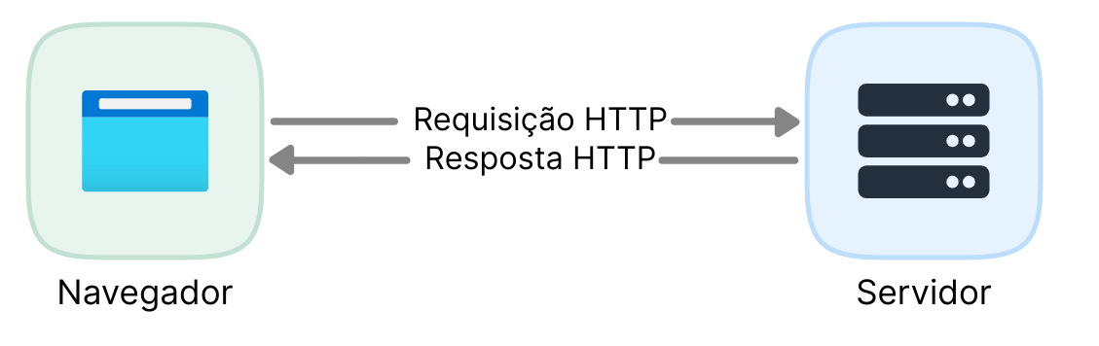
Protocolo HTTP
O protocolo HTTP foi projetado para permitir a troca de informações na web, como páginas web, imagens, vídeos, arquivos, entre outros, de forma eficiente e padronizada.

Slide 10
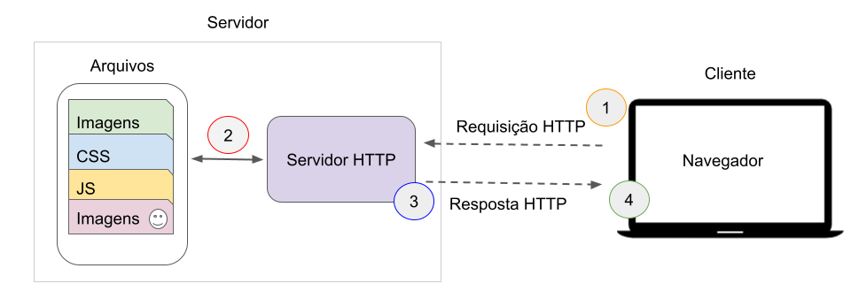
Arquitetura de aplicações web
Aplicações estáticas

Slide 11
Arquitetura de aplicações web
Aplicações estáticas

Slide 12
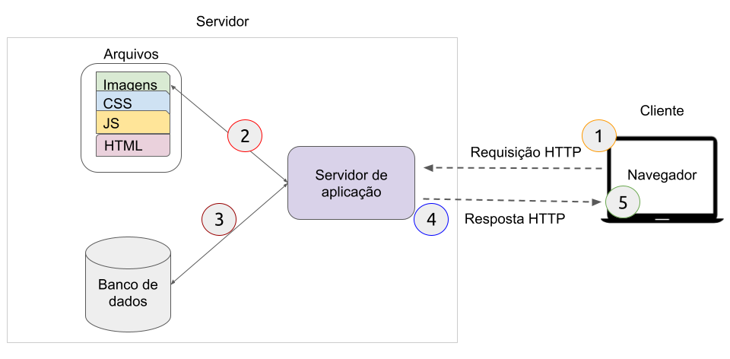
Arquitetura de aplicações web
Aplicações dinâmicas

Slide 13
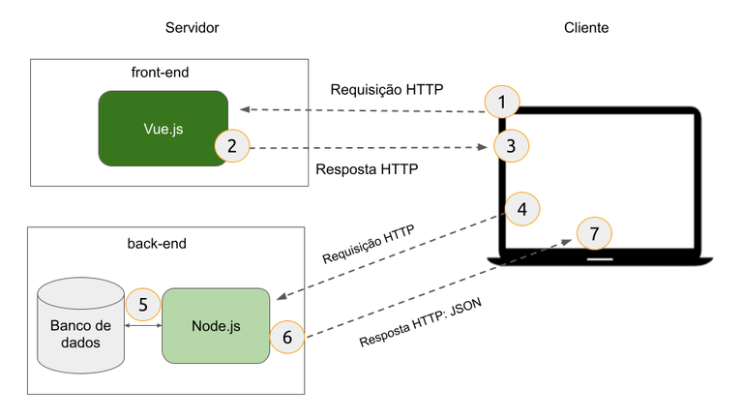
Arquitetura de aplicações web
Aplicação com front-end separado do back-end

Slide 14
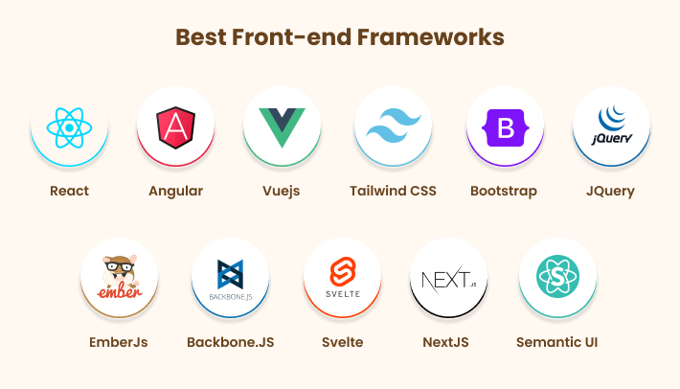
O que é framework?

